Slide 1
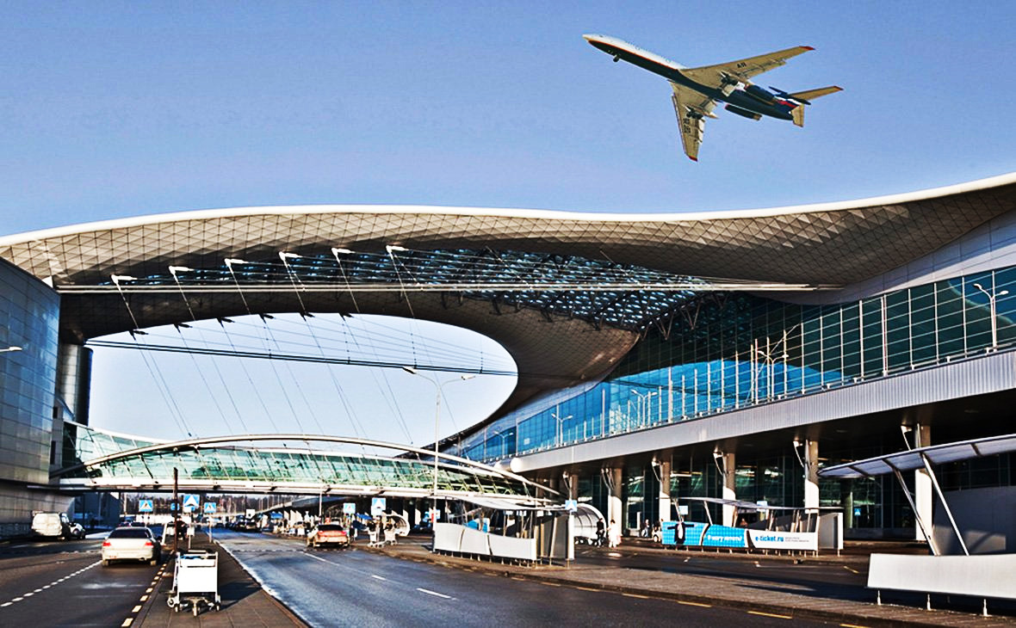
Автоматизация процесса управления пассажирскими автобусами в аэропорту Шереметьево
Команда «ГАДКиМ»

Slide 2
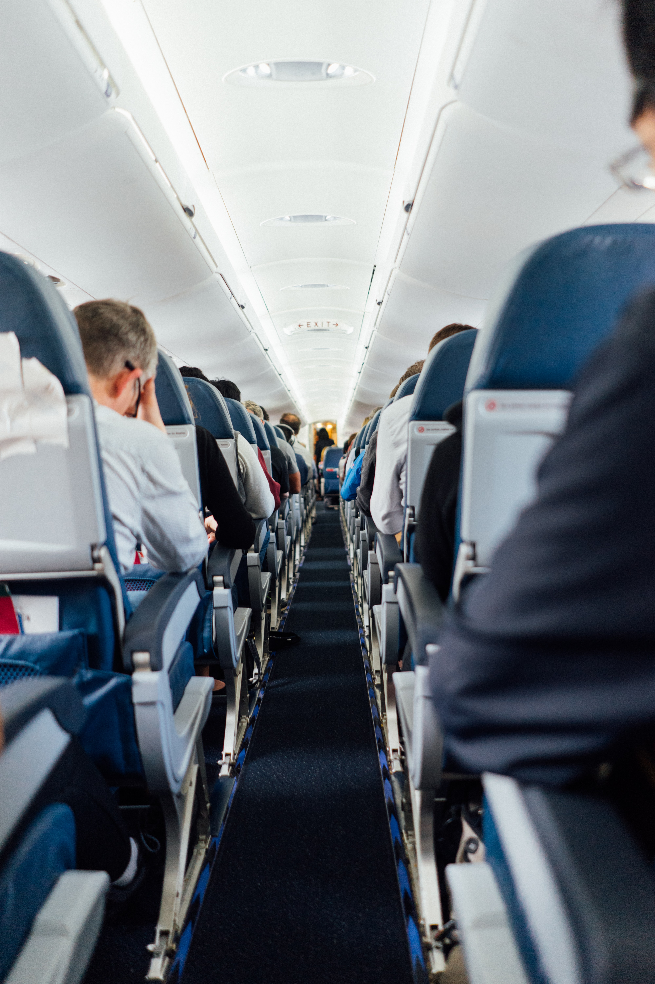
Проблемы
Пассажиры из самолета попадают в терминал либо через телескопический трап, либо на автобусе.
Соответственно, автобусами необходимо управлять:
Распределять между рейсами
Генерировать задачи
Совершать контроль над исполнителями
Обеспечивать современный подход обслуживания пассажиров
2

Slide 3
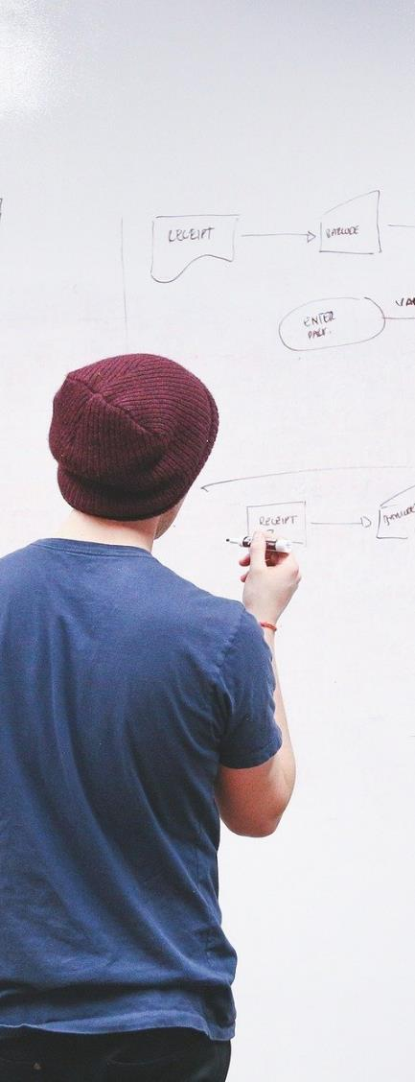

Решение
Для решения распределения автобусов между рейсами был реализован алгоритм по выбору ближайшего, свободного автобуса.
Был реализован веб-интерфейс для
решения проблемы контроля над исполнителем в случае нештатных ситуаций.
Для разрешения проблемы, связанной с генерацией задач, был реализован сервис, который генерирует поручения относительно вылета/прилета самолета.
3

Slide 4
План развития
Шаг 01
Шаг 02
Шаг 03
Принцип работы
Алгоритмы
MVP
Составили общую концепцию решения кейса.
Сформулировали алгоритм подбора автобусов под задачи.
Реализовали минимальный функционал для диспетчера.
4
0
Шаг 04
Шаг 05
Шаг 06
Тестирование
Реализация и тестирование
Релиз
Проверили работу, реализованных сервисов.
Доработать проект, добавить реализацию для водителя и руководителя.
Демонстрация готового программного продукта..
4

Slide 5

Стек технологий
Python
01
Были использованы Pandas, Fast Api, Numpy, Network X.
React
02
Реализация интерфейсов для диспетчера, водителя, руководителя.
Node JS
03
С помощью Node js реализуется сервер аутентификации и время для модели.
БД. SQLite
04
База данных позволяет хранить информацию для реализации программного продукта.
5

Slide 6

Демонстрация решения
Алгоритм оптимального
выбора автобуса
Веб-интерфейс диспетчера
Инструменты имитационной модели
6

Slide 7
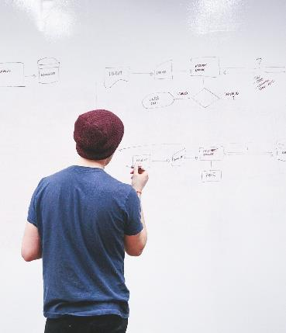



Команда
01
Навроцкий А.С. (Капитан)
Python Developer
02
Рыжиков Г.И.
Lead Product Designer
03
Наштыков Д.Е. (Тимлид)
JS Developer, Software Architect
04
Ким М.А.
PPTX Developer, Designer
05
Попов Н.П.
Lead Python Developer, Software Architect
7

Slide 8

Ф
Спасибо за внимание

